Slide 1



Slide 2

Рынок медицинских изделий в РФ
2019 г.
2020 г.
* Объем импортных комплектующих в составе локальных МИ (оценочно) – 40 %

Slide 3
Эффект от реализации* программы импортозамещения медицинской техники
в млрд. руб. в ценах 2020 года
в млрд. руб.
Исходные данные
2020 г.
2030 г.
Налоговый эффект
2020 г.
2030 г.
Общий объем закупок 500,0 500,0
Налог на прибыль 4,0 16,0
импорт 410,0 100,0
Налоги на заработную плату 10,0 58,0
отечественная продукция 90,0 400,0
Сумма дополнительных налогов – 60 млрд. руб. в год
себестоимость отечественной продукции 72,0 320,0
Потребность в инвестициях 558,0
импортные комплектующие 40,0 40,0
за счет частных инвесторов 279,0 50%
отечественные комплектующие 32,0 280,0
за счет мер государственной поддержки 279,0 50%
Срок окупаемости мер государственной поддержки – 4,6 лет
Рентабельность сборочного производства 20%
Рентабельность производства компонентов 20%
Выручка на 1 работника, млн. руб. 5
медицинских изделий может быть произведено в РФ
80%
Количество рабочих мест
2020 г.
2030 г.
медицинских изделий уже производится в РФ
> 50%
отечественная продукция 18 000 80 000
отечественные комплектующие 6 400 56 000
Дополнительных рабочих мест – 111 600 чел.
* Расчет предоставлен консалтинговой лабораторией "Политех-инвест" Санкт-Петербургского политехнического университета Петра Великого

Slide 4







Учредители
  ДЕЙСТВУЮЩИЕ
  КАНДИДАТЫ
Ассоциация производителей и поставщиков лекарственных средств, изделий и техники медицинского назначения (РОСМЕДПРОМ)
Ассоциация разработчиков, производителей и пользователей медицинской техники (МАМТ)
Ассоциация организаций оборонно-промышленного комплекса производителей медицинских изделий и оборудования (АПМИ ОПК)
ЧК РДС

Slide 5







ЗАДАЧА КОНСОРЦИУМА И Основная деятельность, осуществляемая участниками
  ЗАДАЧА КОНСОРЦИУМА
  анализ рынка и выявление перспективных направлений
  локализации медицинской техники
  формирование технологической кооперации между участниками Консорциума
  подготовка предложений о поддержке разработки и организации производства со стороны ФОИВ в рамках сквозных проектов
  обеспечение взаимодействия производителей с якорными заказчиками
  формирование проектов постановлений Правительства №№ 2013, 2014 по определению минимальной доли закупок товаров российского происхождения (квотирование)
  формирование критериев признания продукции отечественной
  для целей постановления Правительства № 719
  мониторинг исполнения заказчиками требований квотирования
Создание условий для увеличения доли отечественной медицинской техники и расходных материалов на внутреннем и внешнем рынках

Slide 6




Перечень рабочих групп (по кодам нкми) и 3 контура информационных систем
Анестезиологические и респираторные медицинские изделия
Вспомогательные и общебольничные медицинские изделия
Гастроэнтерологические медицинские изделия
Медицинские изделия для акушерства и гинекологии
Медицинские изделия для in vitro диагностики (ИВД)
Медицинские изделия для манипуляций/восстановления тканей/органов человека
Медицинские изделия для отоларингологии
Медицинские изделия для пластической хирургии, дерматологии и косметологии
Нейрологические медицинские изделия
Ортопедические медицинские изделия
Офтальмологические медицинские изделия
Радиологические медицинские изделия
Реабилитационные и адаптированные для инвалидов медицинские изделия
Сердечно-сосудистые медицинские изделия
Стоматологические медицинские изделия
Урологические медицинские изделия
Физиотерапевтические медицинские изделия
Хирургические инструменты/системы и сопутствующие медицинские изделия
Эндоскопические медицинские изделия
Программное обеспечение, являющееся медицинским изделием
Единая Система электронного документооборота
Информационно-аналитическая система медицинской техники и компонентов
Единая цифровая информационная платформа медицинской техники

Slide 7
Состав рабочих групп
  ПРАВЛЕНИЕ И РУКОВОДСТВО КОНСОРЦИУМА
  разработчики, производители и потребители ми
  КООРДИНАТОР РАБОЧЕЙ ГРУППЫ
избирается из членов РГ и согласовывается с Правлением Консорциума
  ПОДГРУППА 1
  УЧАСТНИКИ (производители готовых медицинских изделий, подтвержденных наличием РУ)
формируют предложения о КВОТЕ и обоснования к ним
  ПОДГРУППА …
вырабатывают критерии для №719 ПП совместно с производителями готовых МИ
  УЧАСТНИКИ (производители модулей и комплектующих для медицинской техники)
  ПОДГРУППА N
  ПРИГЛАШЕННЫЕ
  УЧАСТНИКИ
  Группа
  медико-научного сопровождения
  из числа представителей профильных ФОИВ имеют доступ и наблюдают за работой всех групп и подгрупп
. из числа главных внештатных специалистов Минздрава и (или) субъектов РФ, представителей НМИЦ и медицинских организаций, в том числе, уполномоченных на проведение клинических испытаний МИ, научных сотрудников профильных НИИ и ВУЗов, преимущественно рекомендованных Минздравом, ФМБА России, РАН, ГВМУ МО РФ или профессиональными врачебными ассоциациями

Slide 8
Ключевые инструменты государственной поддержки
ПП РФ от 03.12.2020 г. № 2013
ПП РФ от 03.12.2020 г. № 2014
ПП РФ от 17.07.2015 г. № 719
ПП РФ от 05.02.2015 г. № 102
Определение минимальной доли закупки отечественной продукции по конкретным видам медицинских изделий
Определение критериев признания продукции отечественной
Установление принципа «3-ий лишний» для медицинских изделий, входящих в перечень ПП РФ № 102
ПП РФ от 10.07.2019 г. № 878
ПП РФ от 17.02.2016 г. № 109
Льготное кредитование через инструменты ВЭБ.РФ
Установление принципа «2-ой лишний» для медицинских изделий, входящих в перечень радиоэлектронной продукции, запрет на использование дополнительных характеристик КТРУ при подготовке конкурсной документации
Субсидирование части затрат на разработку медицинской техники

Slide 9
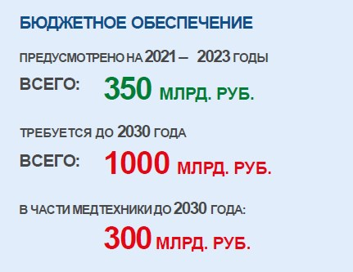
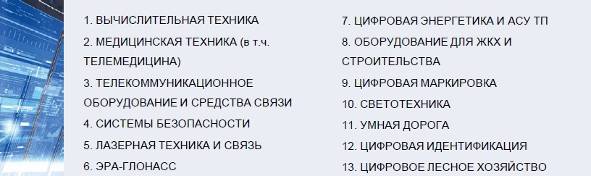
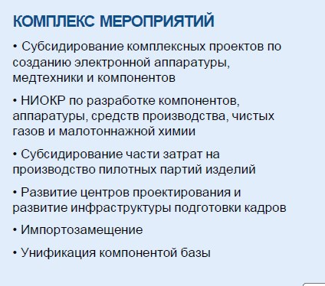
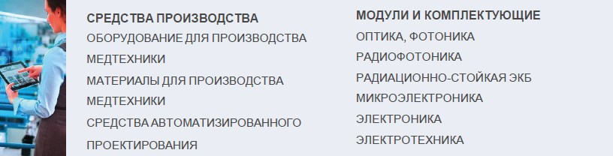
Центры компетенций как механизм реализации стратегии и госпрограммы развития
Сквозные проекты
Реализация модели ГЧП
Технологические направления
Развитие кадрового потенциала
(совместно с Минобрнауки)
Продукция с высокой добавленной стоимостью

Slide 10



механизм реализации Сквозных проектов
ПРАВИТЕЛЬСТВЕННАЯ КОМИССИЯ ПО ЦИФРОВИЗАЦИИ
под председательством вице-премьера Чернышенко Д.Н.
  ЦЕНТР КОМПЕТЕНЦИИ «МЕДИЦИНСКАЯ ТЕХНИКА И ТЕЛЕМЕДИЦИНА»
субсидии на разработку медицинской техники
  организует разработку и производство новой медицинской техники
  11 ЦЕНТРОВ КОМПЕТЕНЦИЙ
головные организации
субсидии на приобретения медицинской техники
  ЯКОРНЫЙ ЗАКАЗЧИК
  формирует медико-технические задания на медицинскую технику
  сопровождает разработку медицинской техники
  закупает медицинскую технику

Slide 11
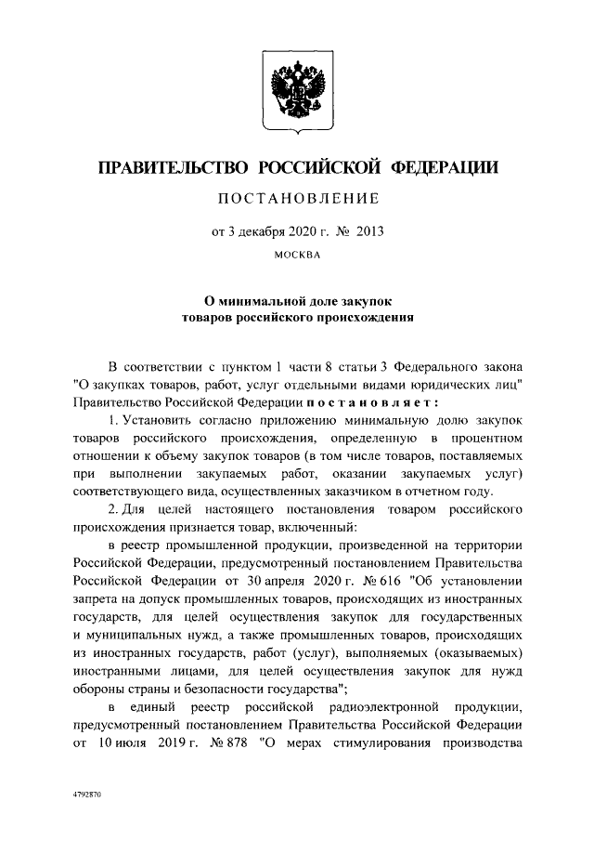
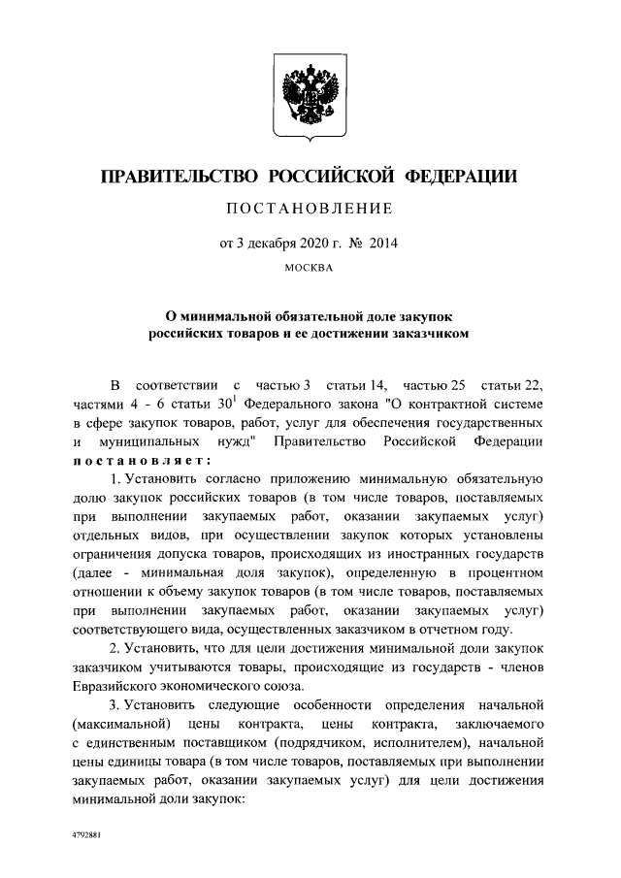
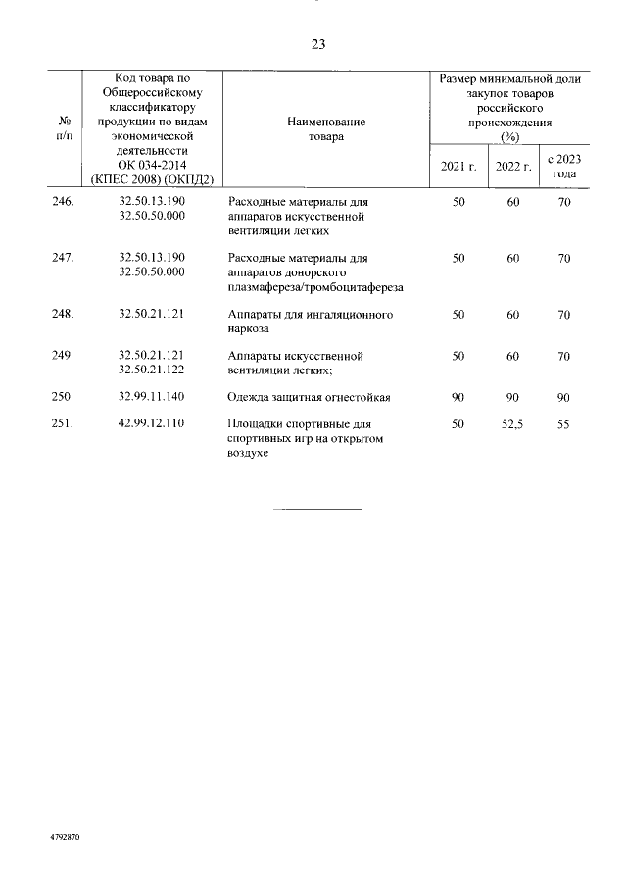
Постановления правительства от 03.12.2020 №№ 2013, 2014
На основе мнений участников были подготовлены предложения, которые легли в основу данных нормативных актов

Slide 12
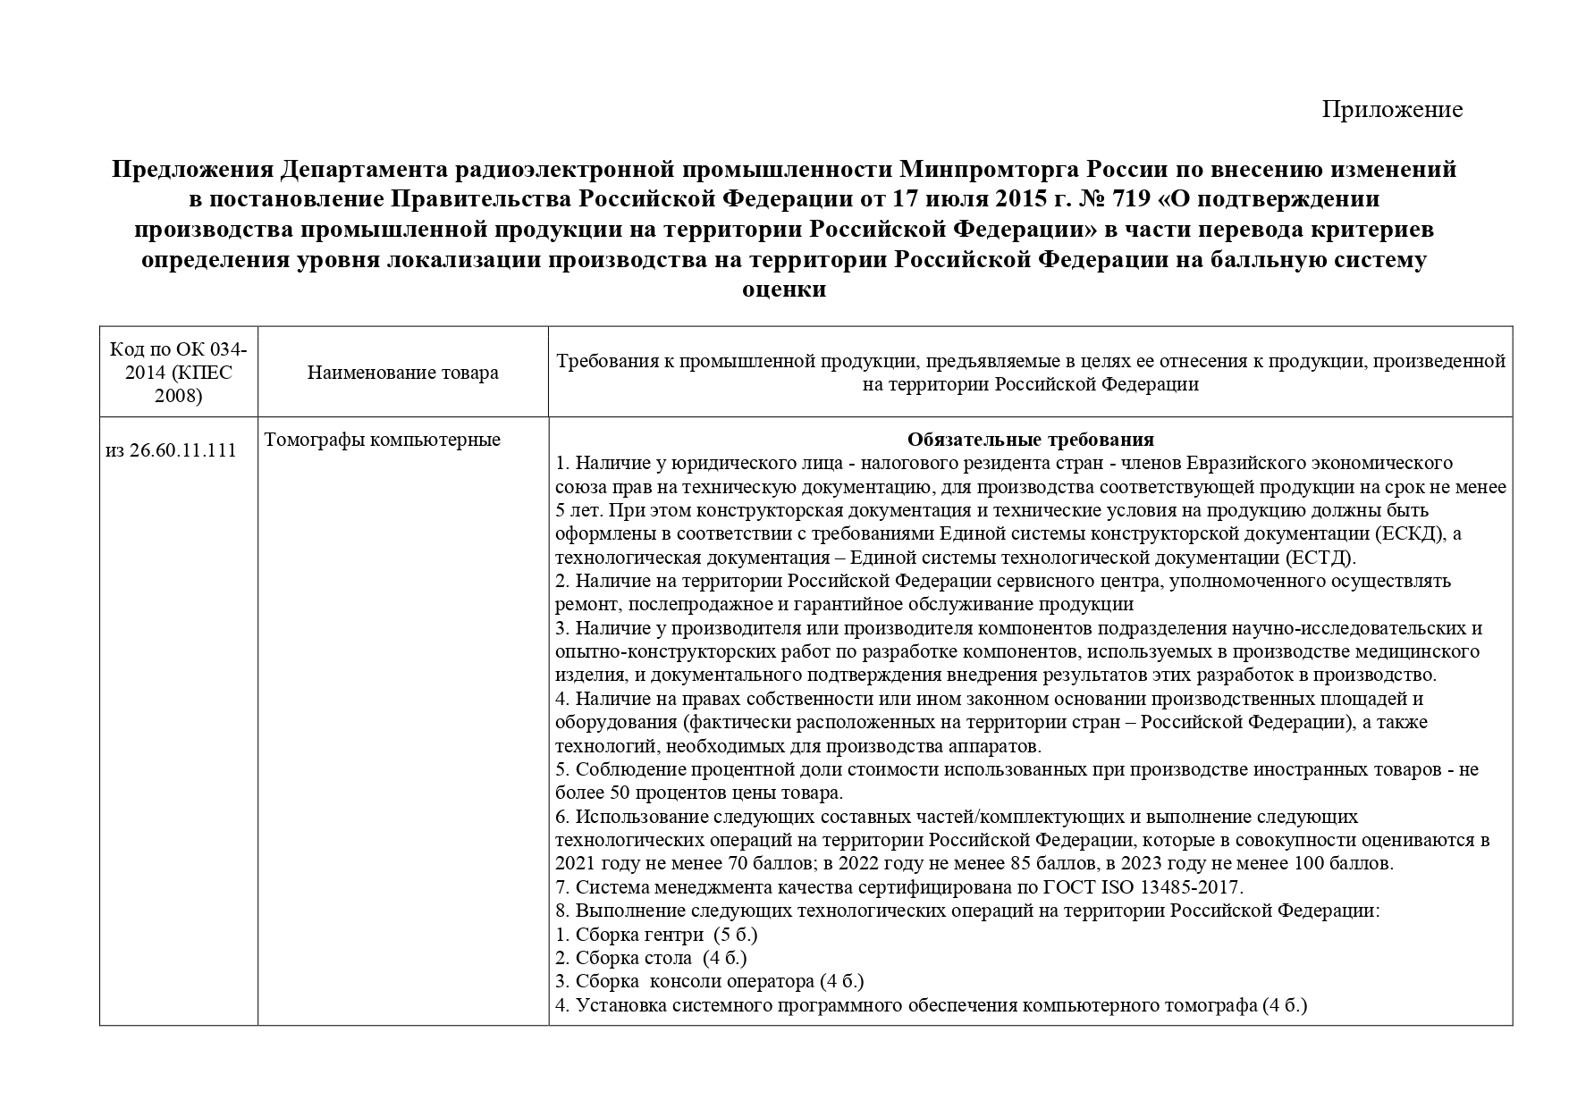
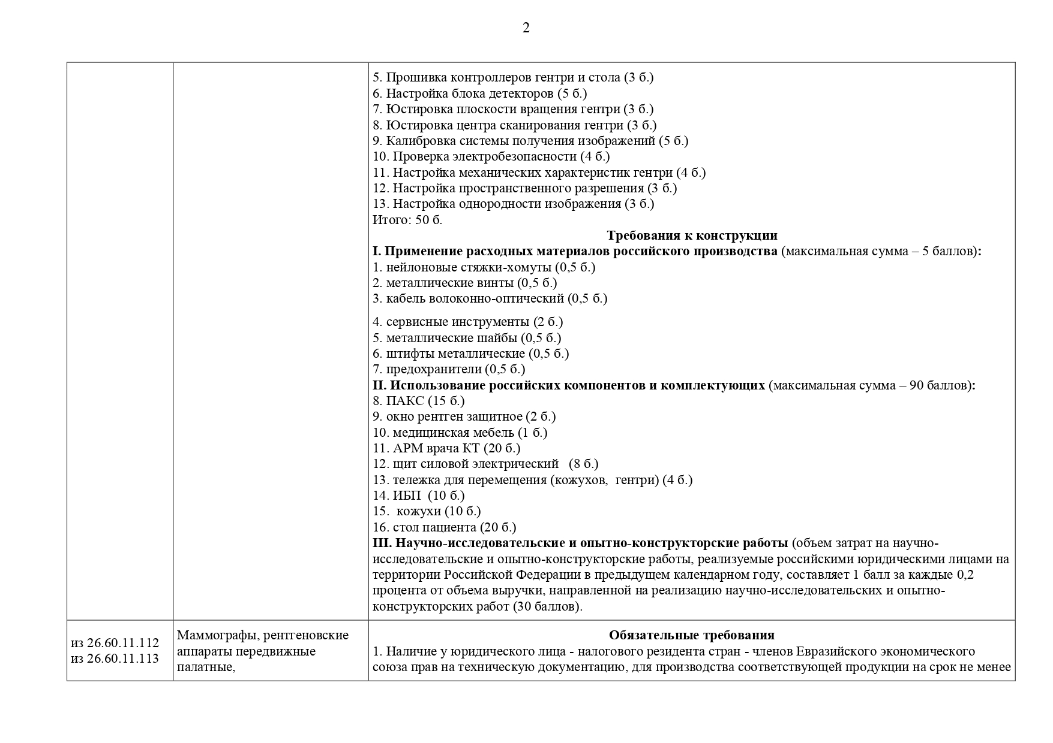
Постановление правительства от 17.07.2015 № 719
На основе мнений участников были подготовлены предложения, которые легли в основу данных нормативных актов

Slide 13
Единая Цифровая платформа медицинской техники. Цели создания
  ГОСУДАРСТВЕННОЕ РЕГУЛИРОВАНИЕ
Создание сервисного пространства для Потребителя
Создание единой платформы данных для управления
Управление воспроизводством и инновациями в производстве оборудования и медицинских изделий через «цифру»
Учет оборудования уникально к выданным лицензиям на медицинскую деятельность, выданных Росздравнадзором с учетом видов деятельности по лицензиям
Формирование Сервисов для МО, управляемых через анализ потребностей и развития
Предоставление Оборудования как сервис в субъекты и МО, в составе контрактов «жизненного цикла»
Повышение утилизации сложного и дорого оборудования за счет совместного его использования объединениями МО
Методологическое обеспечение субъектов и поставщиков при заключении договоров «жизненного цикла» на оборудование и включение его в тарифы ОМС
Управление жизненным циклом
испытания
Повышение конкурентоспособности отечественного медицинского оборудования не за счет преференций в закупках и цены, а за счет дополнительных цифровых сервисов, которые может предоставить платформа
Воспроизводство технологического обеспечения с учетом всего жизненного цикла оборудования и медицинского изделия
Включение дорогостоящего оборудования в технологические цепочки на уровне системы здравоохранения региона, а не отдельной МО
Разработка
производство
ЭКОСИСТЕМА ВОСПРОИЗВОДСТВА ТЕХНОЛОГИЧЕСКОГО ОБЕСПЕЧЕНИЯ
требования
эксплуатация

Slide 14
Единая Цифровая платформа медицинской техники. пользователи
Пользователь | Ценность
Консорциум "Медицинская техника" | Оператор Единой Цифровой Платформы
Минпромторг | Аналитика в потребностях МТ для отрасли здравоохранения; управляемое среднесрочное и долгосрочное планирование в развитии медицинской промышленности
Медицинская организация (покупатели/пользователи МТ) | Своевременное обслуживание МТ
Министерство здравоохранения РФ | Аналитика и прогнозирование
Росздравнадзор | Мониторинг состояния МТ
Минэкономразвития | Сведения о потребности в МТ
Производитель МТ | Планы производства
Производитель комплектующих | Планы производства
Дистрибьюторы/Импортеры | Планы поставок
Центр компетенции Минпромторга
Аккумулирование
заказа на МИ
Аккумулирование заказа на комплектующие
Минздрав России
Телеметрия и автоматизация сервисного обслуживания
Аналитика по медоборудованию и исполнению госзаказа
Производители
Регуляторы
Методологическое обеспечение
Консолидация отраслевых данных
Росздравнадзор
Минздрав России
ЕГИСЗ
Профессиональные
АНО
Якорные заказчики

Slide 15
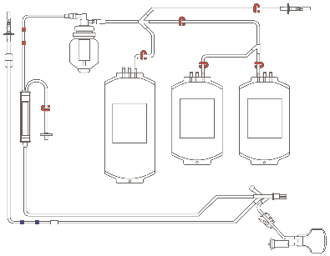

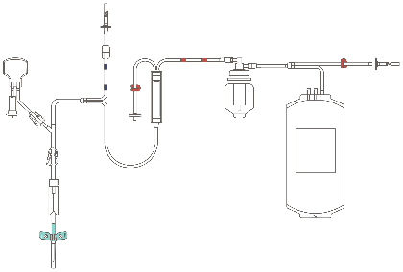
Пример технологической кооперации участников
ОРГАНИЗАЦИЯ ПРОИЗВОДСТВА ОБОРУДОВАНИЯ И РАСХОДНЫХ МАТЕРИАЛОВ
ДЛЯ СЛУЖБЫ КРОВИ*, ** (объем рынка РФ – 4 млрд. руб./год)
Выпуск готового изделия
АО «ШВАБЕ»
Россия, г. Москва
Разделительная центрифуга
Томский приборный завод
Россия, г. Томск
Корпус машины
ООО «Профит Фарм»
Россия, г. Москва
Платы управления
ОАО «СИНТЕЗ»,
Россия, г. Курган
завода «Электроконнект»
Россия, г. Новосибирск
АО «НПП «ИНТЕРОКО», Россия, Московская область
Источник питания
(производства КНР)
Есть дорогие российские аналоги
Перистальтические насосы
(производства КНР)
Запланировано освоение производства на Томском приборном заводе в 2022 году)
* Проект поддержан Минпромторгом России в форме субсидии
* * Научное сопровождение от ФГБУ «Российский научно-исследовательский институт гематологии и трансфузиологии ФМБА России»
Клапан пережимной
(производства КНР)
Весы высокоточные в сборе (производства КНР)

Slide 16







Льготное кредитование от вэб.рф
Льготный кредит ВЭБ.РФ для целей диверсификации предприятий ОПК
ППРФ № 459
Фабрика проектного финансирования
ПП от 15.02.2018 г. № 158
Льготный кредит кредитных организаций российским организациям, реализующим проекты по цифровой трансформации
ПП 5.12.2019 г. № 1598
Льготный кредит кредитных организаций для целей диверсификации предприятий ОПК
ППРФ№ 26 от 21.01.2020
Займы Фонда развития промышленности
Корпоративная Программа повышения конкуренто-способности
(КППК)
ППРФ №191
Экспортное финансирование
ПП №1302 от 13.12.2012

Slide 17




План взаимодействия минпромторга россии, минздрава россии и консорциума
формирование проектов технических заданий (медико-технических требований) по отдельным категориям (видовым группам) МИ
научно-методическое сопровождение создания и эксплуатации медицинской техники
  Рабочие группы по направлениям медицинских изделий (по кодам НКМИ) в составе:
  потребители МИ (представители медицинского сообщества)
  представители производителей (конструкторы – разработчики МИ)
  узкопрофильные специалисты и иные заинтересованные лица
Правительственная комиссия по цифровизации
Центр компетенций «медицинская техника и телемедицина»
  КВОТЫ
  СУБСИДИИ
  ТИПОВЫЕ ТЗ НА ИЗДЕЛИЯ И СЕРВИС
  ОПРЕДЕЛЕНИЕ НАЧАЛЬНЫХ МАКСИМАЛЬНЫХ ЦЕН КОНКТРАКТОВ И ОБЪЕМОВ ПОТРЕБНОСТИ
  УПРОЩЕННАЯ ПРОЦЕДУРА ГОС РЕГИСТРАЦИИИ ОТЕЧЕСТВЕННЫХ МИ
ПП №№ 1416, 719, 878, 102
финансирование проектов разработки и производства медицинской техники

Slide 18
Спасибо за внимание!

